Slide 1
4201152 - Programación de Sistemas Linux Embebidos 2025-1s
Juan Bernardo Gómez Mendoza
Universidad Nacional de Colombia Sede Manizales

Slide 2
Contenido
Introducción
Presentación de la asignatura
Metodología y evaluación
Referencias

Slide 3
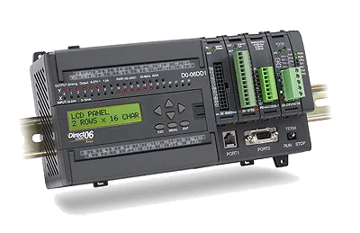


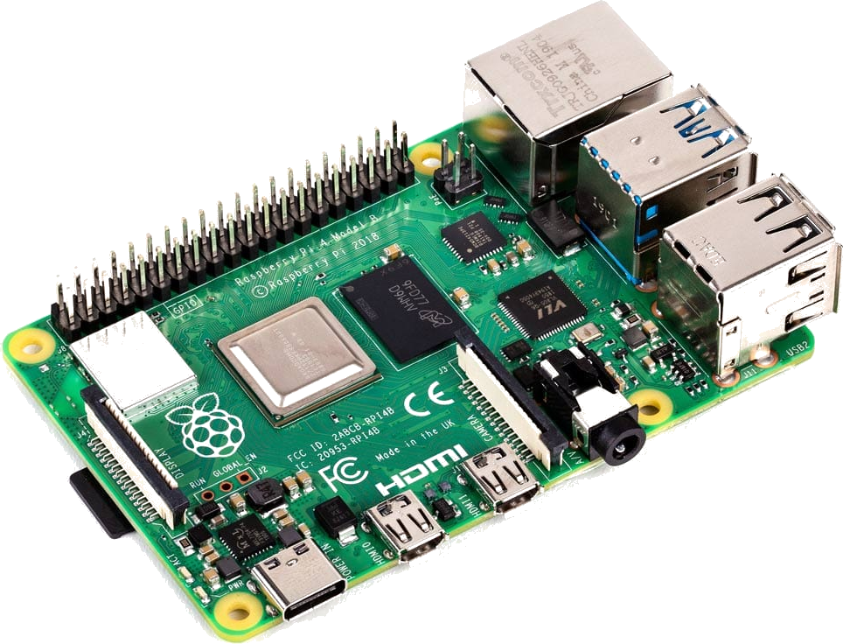
¿Qué es un sistema embebido?
Ejercicio: Discusión
¿Cuál(es) de los siguientes sistemas se podría(n) considerar sistemas embebidos?

Slide 4
¿Qué es un sistema embebido?
Conjunto hardware/firmware/software diseñados o escogidos para cumplir con una labor específica.
Los sistemas embebidos pueden usar elementos o dispositivos de propósito general.
Los sistemas embebidos pueden estar compuestos de otros sistemas embebidos.

Slide 5
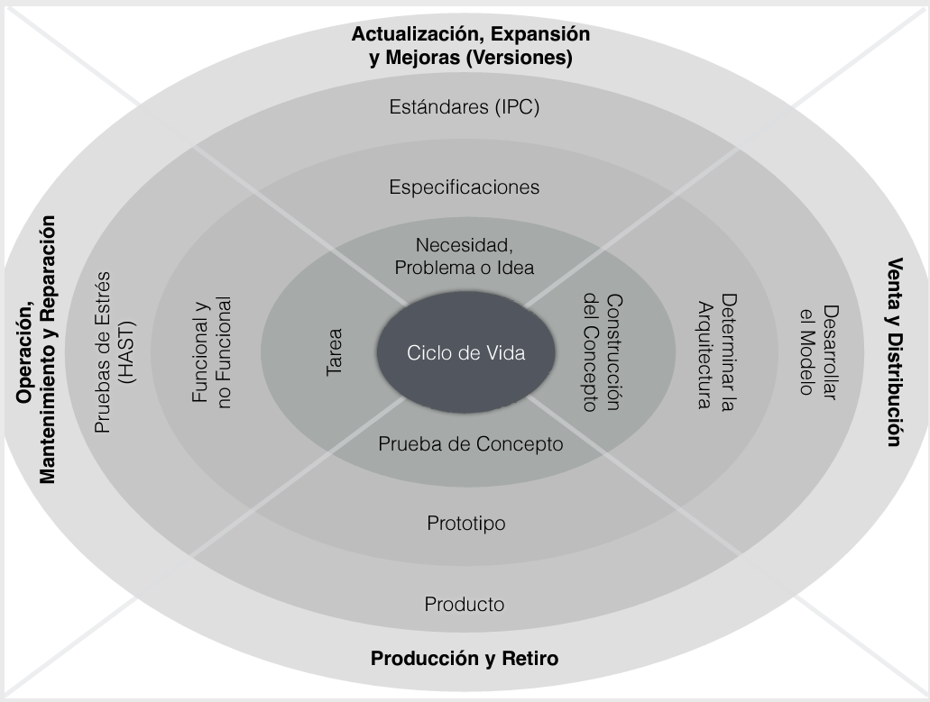
Ciclo de vida de un producto electrónico

Slide 6
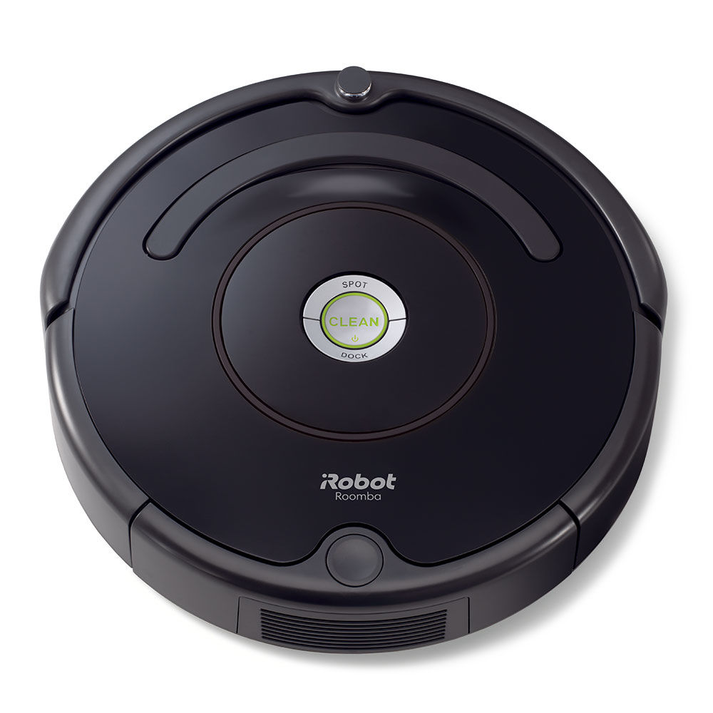




Ejemplos de sistemas embebidos

Slide 7
¿Cuándo usar Linux en un sistema embebido?
Ejercicio
Califique de 1 a 5 - siendo 1 el valor mínimo y 5 el valor máximo, el nivel de complejidad de los sistemas de la diapositiva anterior, en cuanto a:
su firmware/software;
el tipo y cantidad de canales y protocolos de comunicación;
el número de tareas que realiza de manera simultánea;
el nivel de acople que existe entre las tareas que realiza el sistema.

Slide 8
¿Cuándo usar Linux en un sistema embebido?
El firmware/software de un sistema embebido puede ser escrito a cualquier nivel, desde muy bajo (lenguaje de máquina y lenguajes cercanos al hardware), hasta lenguajes de alto nivel con librerías especializadas para la tarea.
Dicho software puede correr en las estructuras computacionales de forma directa (bare metal), o sobre una o más capas de abstracción (APIs o sistemas operativos).

Slide 9
¿Cuándo usar Linux en un sistema embebido?
Sistemas operativos livianos (RTOS)
Sistemas operativos para embebidos
Bare metal
HAL
Sistemas con pocas tareas, con ciclos de ejecución predecibles.
Sistemas que no requieren stacks de comunicación elaborados (p.e., mesh, plug and play, …).
Sistemas con tareas que no comparten recursos y/o tienen un nivel poco exigente de IPC (inter-process communications).
Sistemas con tareas que no requieren uso intensivo de memoria dinámica.
Sistemas que usan periféricos cuyo firmware es relativamente simple.
Decenas de tareas simultáneas, con diferentes niveles de prioridad, y con tareas cuyo tiempo de ejecución es variable.
Sistemas que requieren comunicaciones avanzadas o multiprotocolo.
Sistemas con tareas que compiten por los recursos, y/o tienen acoples fuertes en cuanto a IPC.
Sistemas con tareas que tienen un footprint de uso de memoria variable durante su ejecución.
Sistemas con periféricos elaborados cuyo firmware requiere grandes cantidades de memoria y varios procesos concurrentes (p.e., cámaras de video, sensores de profundidad, pantallas de alta resolución, interfaces táctiles, etc.)

Slide 10
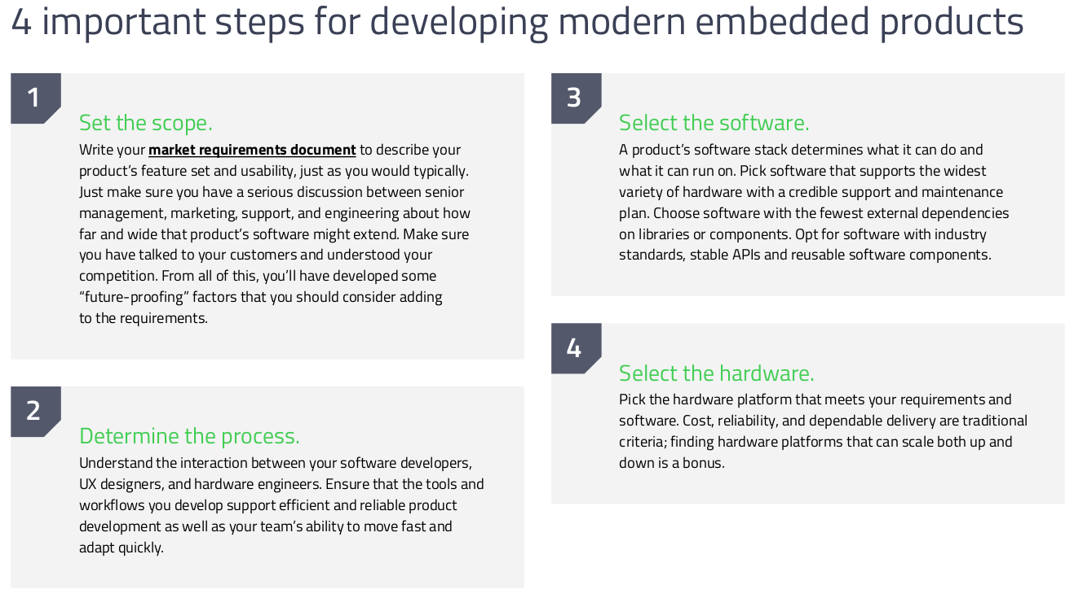
¿Cómo se diseña un sistema embebido?

Slide 11
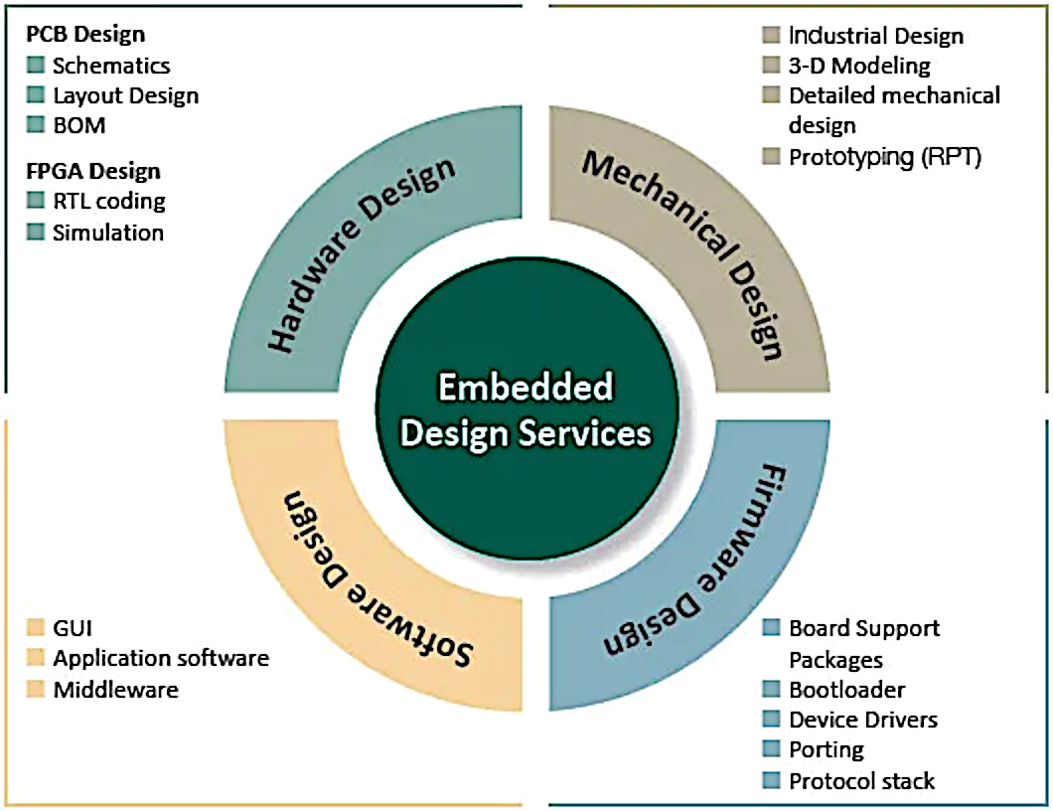
¿Cómo se diseña un sistema embebido?

Slide 12
¿Cómo se diseña un sistema embebido?
https://resources.pcb.cadence.com/blog/2020-the-steps-for-embedded-systems-design
https://www.linkedin.com/pulse/bringing-design-thinking-embedded-systems-process-ayusman-mohanty/

Slide 13
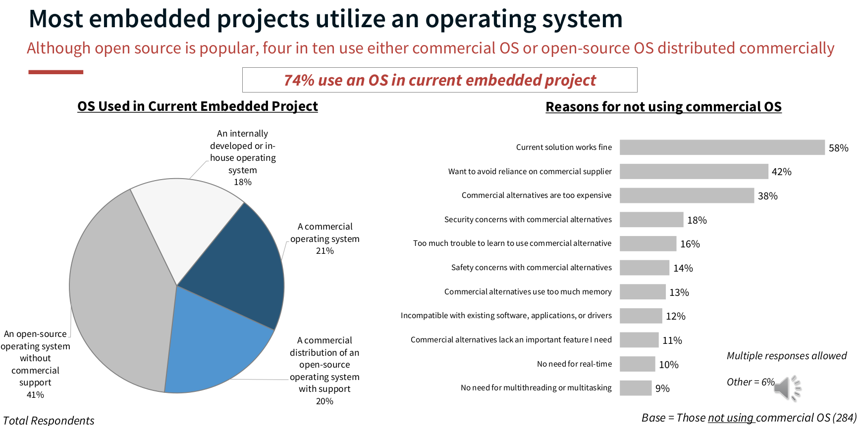
Programación de Sistemas Linux Embebidos

Slide 14
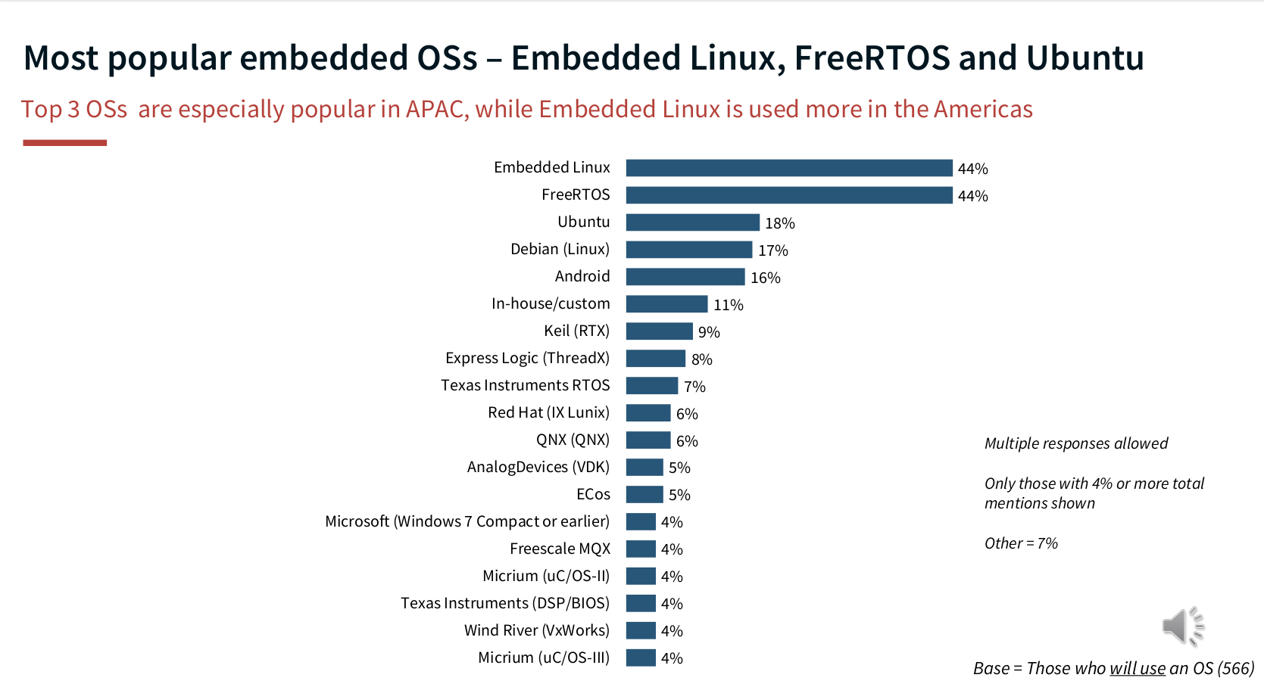
Programación de Sistemas Linux Embebidos

Slide 15
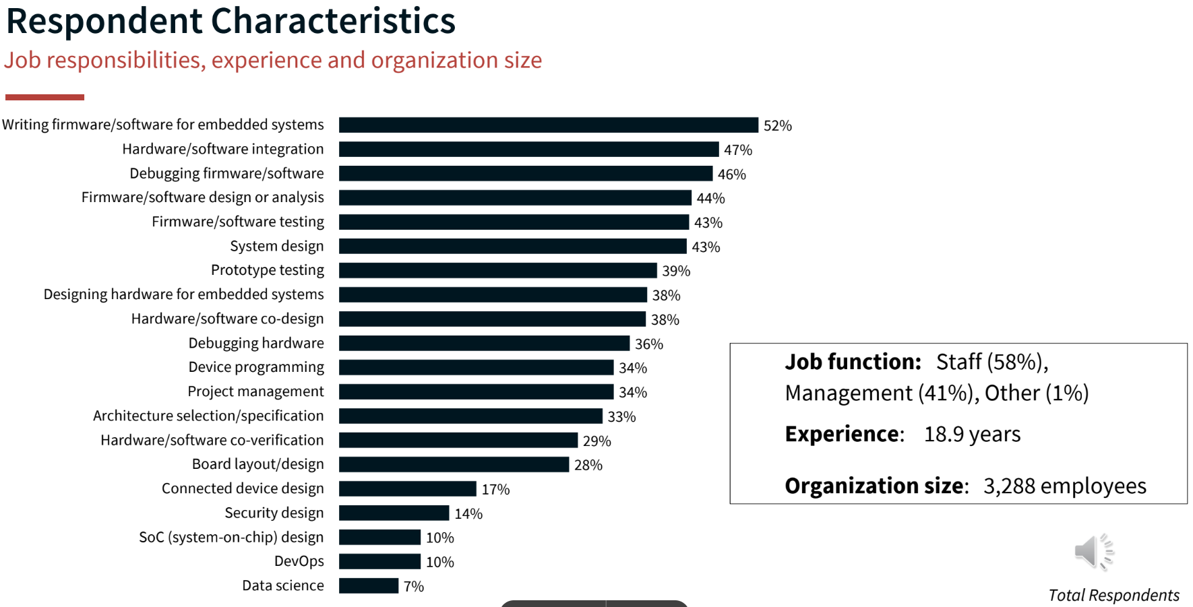

Slide 16
Descripción
En este curso se realiza una exploración detallada del desarrollo de sistemas Linux embebidos. Los estudiantes aprenderán a programar dispositivos de arquitecturas de bajo consumo, típicamente utilizadas en el diseño de soluciones a la medida, y ganarán experiencia práctica con el hardware, software y herramientas de depurado necesarias para el desarrollo y pruebas de un sistema embebido.
Al final del curso, los estudiantes estarán en capacidad de:
Entender la arquitectura y capacidades de una plataforma de bajo consumo tipo SoC para sistemas embebidos.
Desarrollar aplicaciones simples utilizando el sistema operativo Linux.
Entender los elementos involucrados con el proceso de construcción de software a nivel de sistema, usando controladores de bajo nivel y APIs.
Desarrollar sistemas embebidos con interfaces hombre-máquina y máquina-máquina.

Slide 17
Objetivos de aprendizaje, competencias y habilidades
Técnicas/disciplinares
Entender la arquitectura y capacidades de una plataforma de bajo consumo tipo SoC para sistemas embebidos.
Desarrollar aplicaciones simples utilizando el sistema operativo linux.
Entender los elementos involucrados con el proceso de construcción de software a nivel de sistema, usando controladores de bajo nivel y APIs.
Desarrollar sistemas embebidos con interfaces hombre-máquina y máquina-máquina.
Blandas
Comunicarse de forma efectiva y asertiva con el docente y con los miembros de su equipo de trabajo.
Planear y Manejar de forma apropiada los tiempos en el desarrollo de las tareas propuestas en la asignatura.
Redactar documentos técnicos y divulgativos, entendiendo el propósito y alcance de sus partes.

Slide 18
Evaluación
Ejercicios derivados de los casos de estudio | 60%
Formulación del problema del proyecto y arquitectura de la solución (HW/SW) | 10%
Diseño y resultados de las pruebas intermedias de funcionamiento y pruebas unitarias | 10%
Pruebas y resultados de integración y de funcionamiento del sistema completo | 10%
Documentación técnica del proyecto | 10%

Slide 19
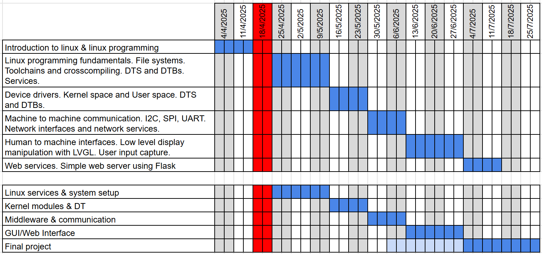
Cronograma

Slide 20
Metodología
Sesiones presenciales tendrán una parte magistral y una parte práctica.
Los ejercicios de programación requieren el uso de máquinas virtuales, contenedores (WSL, Docker, otros), o instalaciones locales del sistema operativo.
En muchos casos, se hará uso de SBCs (Raspberry Pi, Beagleplay, Lichee RV, otros).
Se requiere la instalación y configuración de programas para acceso vía UART y/o SSH hacia los sistemas de desarrollo.
El trabajo derivado de los estudios de caso es individual, salvo casos en donde se especifique lo contrario.
El proyecto se realizará en parejas.

Slide 21
Bibliografía de la asignatura
Autor (es) |  | Título |  |  | Editorial-Revista-País |  |  | Año
Vasquez, Frank; Simmonds, Chris |  | Mastering Embedded Linux Programming: Create fast and reliable embedded solutions with Linux 5.4 and the Yocto Project 3.1 (Dunfell), 3rd Edition |  |  | Packt Publishing |  |  | 2021
White, Elecia |  | Making Embedded Systems: Design Patterns for Great Software |  |  | O'Reilly Media |  |  | 2011
van Woudenberg, Jasper; O'Flynn, Colin |  | The Hardware Hacking Handbook: Breaking Embedded Security with Hardware Attacks |  |  | No Starch Press |  |  | 2021
Billimoria, Kaiwan |  | Linux Kernel Programming: A comprehensive guide to kernel internals, writing kernel modules, and kernel synchronization |  |  | Packt Publishing |  |  | 2021
Madieu, John |  | Linux Device Driver Development: Everything you need to start with device driver development for Linux kernel and embedded Linux, 2nd Edition |  |  | Packt Publishing |  |  | 2022

Slide 22
Recomendación para el viernes 11 de abril
Configurar el entorno de desarrollo básico (WSL, máquina virtual, y/o instalación local de Linux);
Realizar todas las actividades del tutorial que se encuentra en el enlace https://www.learn-c.org/
Opcionalmente, realizar también las actividades del tutorial de C++ https://www.learn-cpp.org/
Practicar el uso de algunos comandos de la terminal de Linux https://youtube.com/playlist?list=PLT98CRl2KxKHaKA9-4_I38sLzK134p4GJ&si=LMXVUAcISpDBYw74

